Slide 1
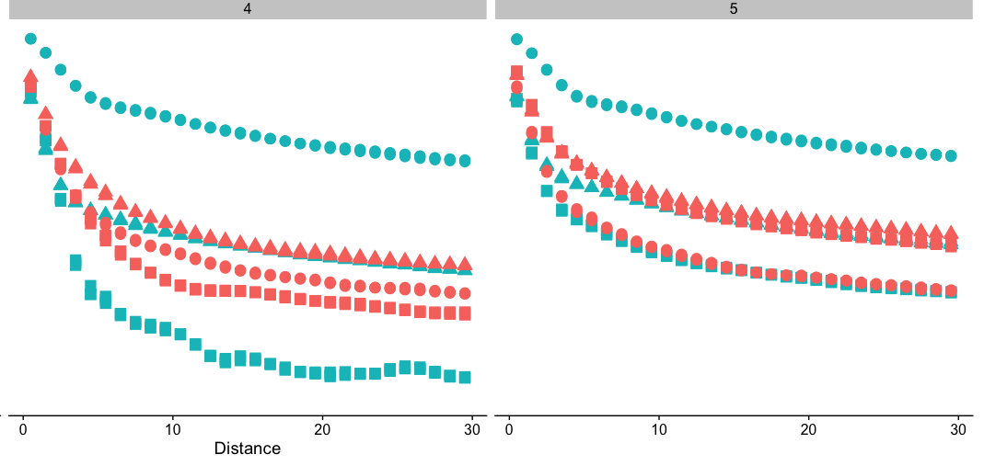
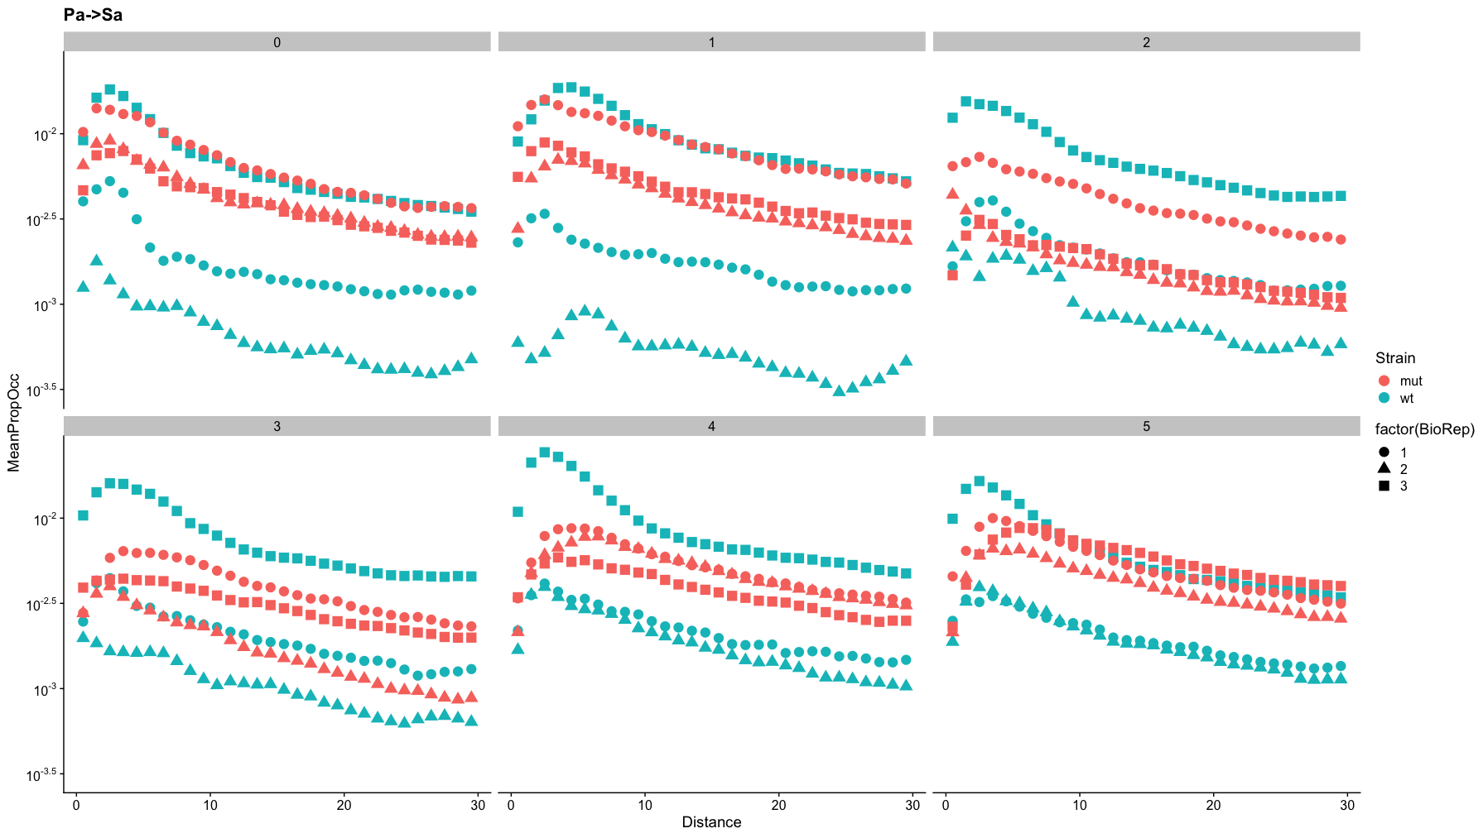
P. aeruginosa -> P. aeruginosa

Slide 2
P. aeruginosa -> P. aeruginosa

Slide 3
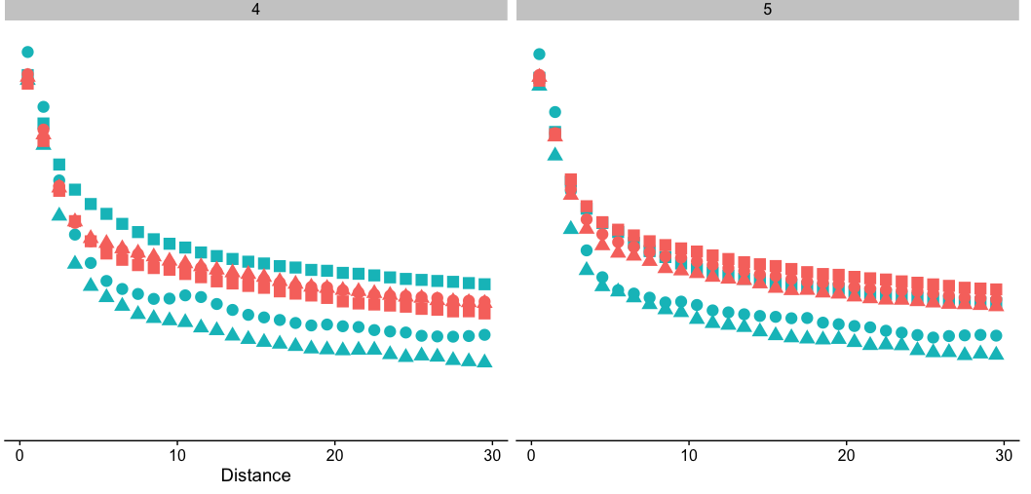
S. aureus -> S. aureus

Slide 4
S. aureus -> S. aureus

Slide 5
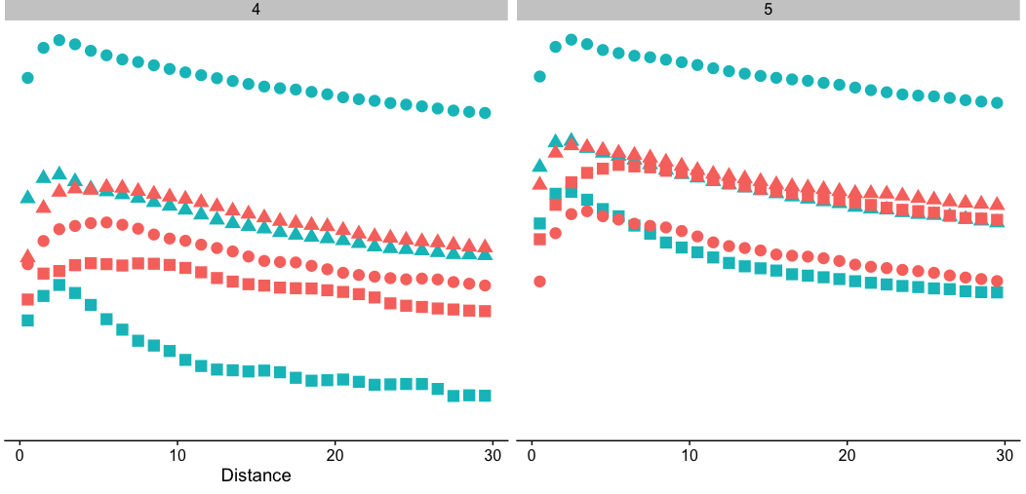
S. aureus -> P. aeruginosa

Slide 6
S. aureus -> P. aeruginosa

Slide 7
P. aeruginosa -> S. aureus

Slide 8
P. aeruginosa-> S. aureus

